Slide 1

淘宝云应用安全
基于第三方云计算平台安全讨论
淘宝网：风良

Slide 2
分享·讨论概要
背景
安全方案
自动化安全测试
安全框架、产品安全测试
第三方厂商软件漏洞

Slide 3
背景
介绍
TAE（Taobao App Engine）是基于云计算的淘宝第三方应用平台.
我们的用户？
isv、品牌站、合作伙伴等
给用户带来的价值！

Slide 4
安全方案

Slide 5
自动化安全测试
ISV应用上线前的安全测试
ISV提交APP
STC
执行扫描
通过
审核完成
绣花针
未通过
验证
Fixed
Notes:
备注：STC平台： http://kelude.taobao.net/stc3

Slide 6
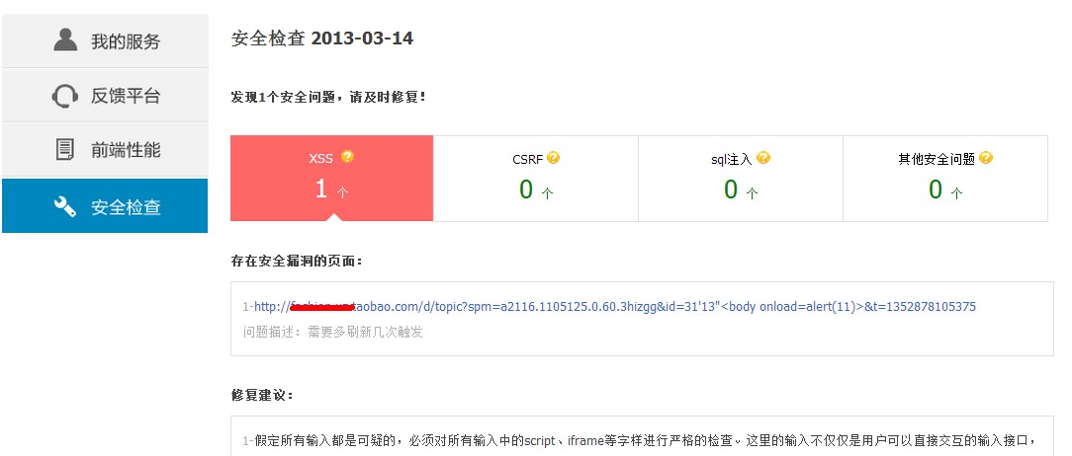
自动化安全测试
ISV应用上线后的安全保障
Notes:
备注：STC平台： 代码变更安全监控
绣花针： web安全扫描+日志分析扫描

Slide 7

安全框架·产品测试
安全框架
XSS
CSRF
URL跳转
文件包含
上传
http header注入
More…
SQLI防范 （Druid）
Javascript安全 （CAJA）
Notes:
http://code.alibabatech.com/wiki/display/Druid/WallFilter

Slide 8
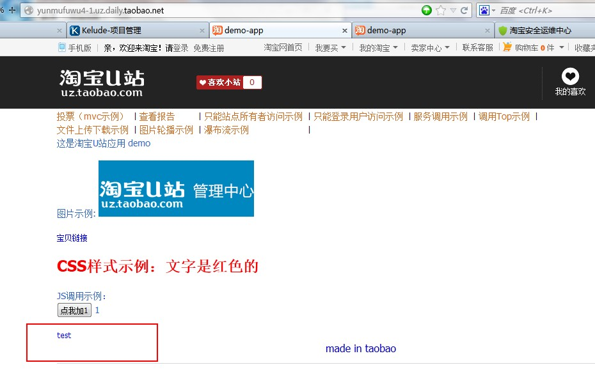
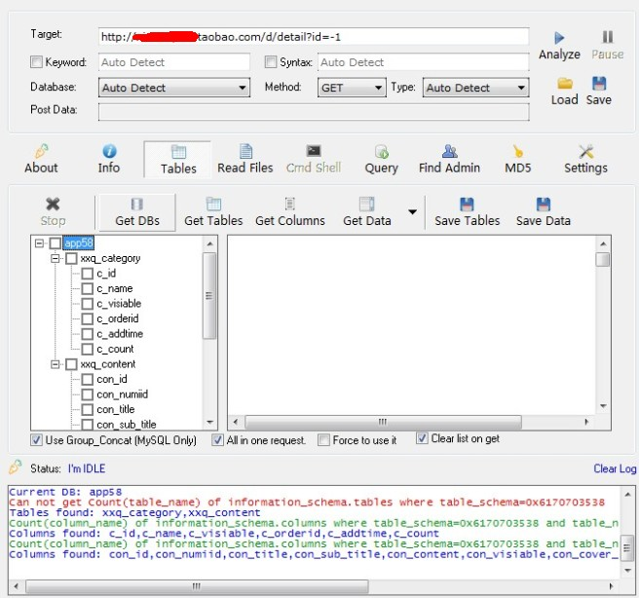
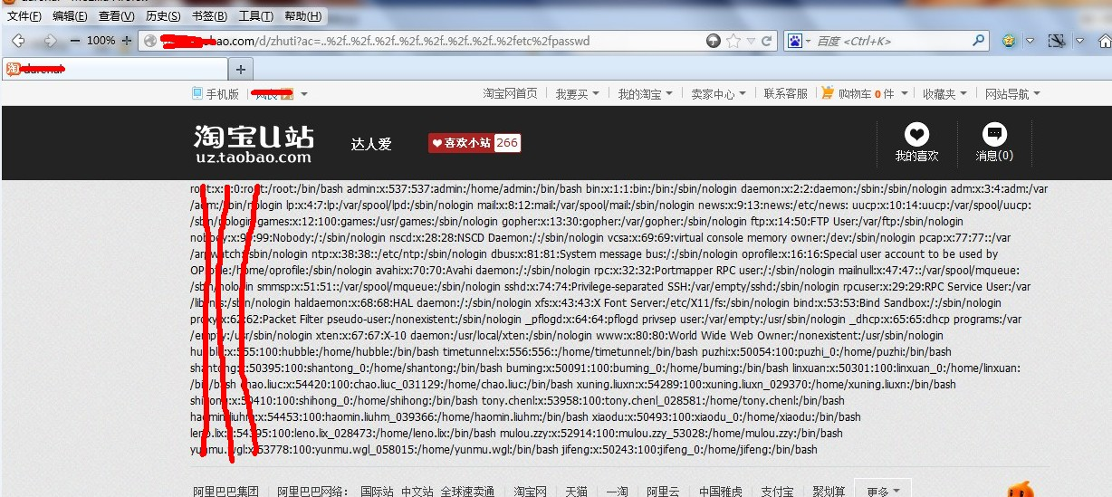
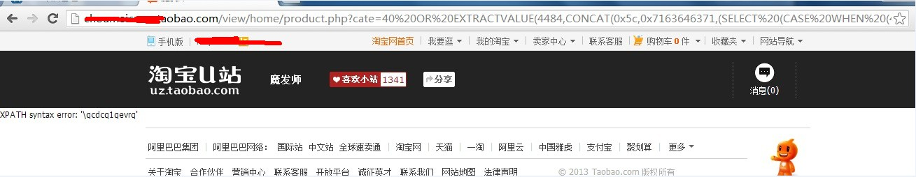
安全框架·产品测试
测试中遇到的case…
<a class="alink" dir="http://www.baidu.com" href="#">test</a>

Slide 9
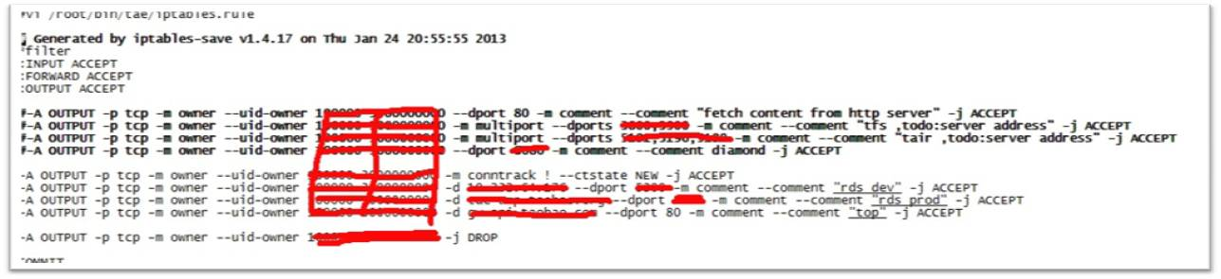
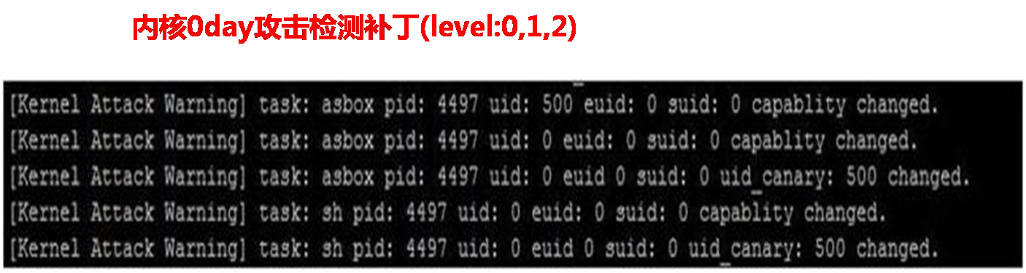
网络·系统安全
Iptables网络隔离

Slide 10
第三方厂商漏洞
浏览器(utf-7/mhtml xss)
资源
http://code.google.com/p/google-caja/
http://quercus.caucho.com/
more……

Slide 11

Q&A

Slide 12

THANK YOU

